Slide 1
Правовая ответственность несовершеннолетних

Slide 2
Правовая ответственность
Дисциплинарная
Материальная или гражданская
Административная
Уголовная

Slide 3
Дисциплинарная ответственность
Наступает для работающих несовершеннолетних с 16 лет за нарушение дисциплины
Для учащихся с момента поступления в ОУ (школа, училище, колледж и др…)
Нарушение устава ОУ

Slide 4
Материальная ответственность
До 14 лет причинённый материальный ущерб возмещают родители несовершеннолетних.
На производстве возмещение ущерба с 16 лет
ст. 26, 28 ГК

Slide 5
Административная ответственность
Применяется с 16 лет за правонарушения
Штраф за
курение,
Распитие алкогольных напитков,
Нецензурное высказываение,
Хулиганство
Арест до 15 суток

Slide 6
Уголовная ответственость
Возникает с 16 лет за совершение общественно-опасного преступления
С 14 лет за совершение особо опасных преступлений

Slide 8
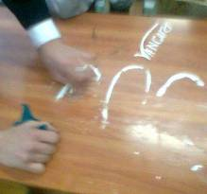
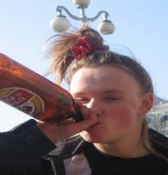
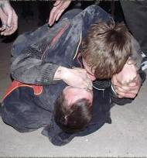
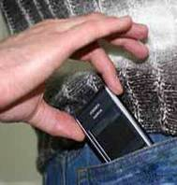
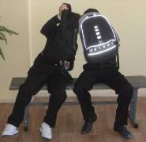
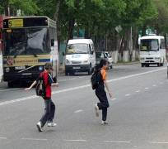
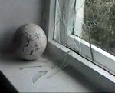
Знаете ли вы закон
Перед вами 8 ситуаций. Определите, какие виды юридической
ответственности наступают в каждой ситуации.
1.Дисциплинарная, 2. Гражданская, 3. Административная, 4. Уголовная
Гражданская
Административная
Уголовная
Уголовная
Ученики рисуют
на парте
Появление в состоянии
алк. опьянения
Избиение
одноклассника
Кража сотового
телефона
Дисциплинарная
Административная
Гражданская
Административная
Переход дороги в
неположенном месте
Прогул в школе
Мальчик разбил
мячом стекло
Нецензурная брань
в общественном месте

